Slide 1

André Garcia, nº87872
Carlos Portugal, nº88028
Nuno Dias, nº82196
Pedro Valverde, nº82799

Slide 2
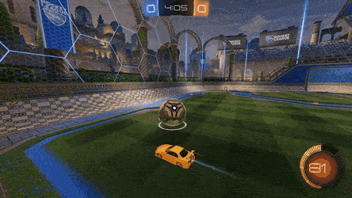
Introdução
Comunidade para gamers
Tutoriais de Mecânicas
Potencial Inexplorado

Slide 3
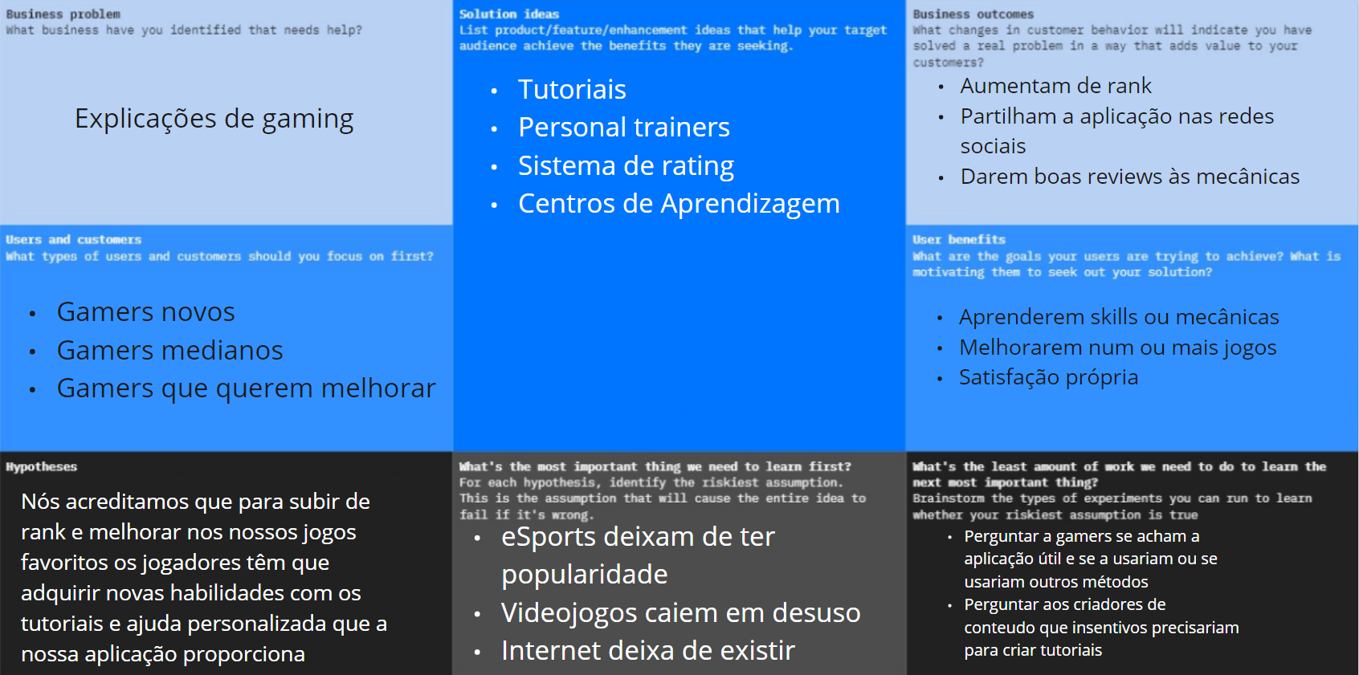
Lean Canvas

Slide 4
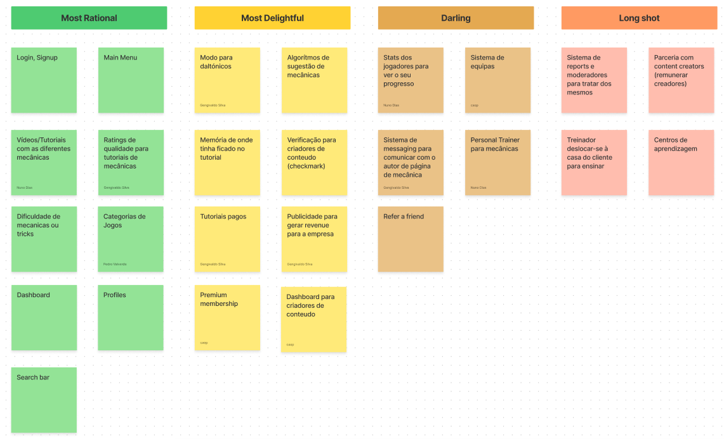
Brainstorming
Ter ideia das funcionalidades possíveis
Ambiente que possibilita ideias criativas
Ter ideia da dificuldade de implementação das funcionalidades

Slide 5
Research Plan
1º Fase
3º Fase
Descobrir se a nossa app tem lugar no mercado através de questionários
Toques finais para acabar o protótipo e últimas entrevistas para ter uma ultima ronda de feedback dos utilizadores
Protótipo Final
2º Fase
Criação de protótipo e fazer usability testing para avaliar a qualidade da interface e funcionalidades

Slide 6
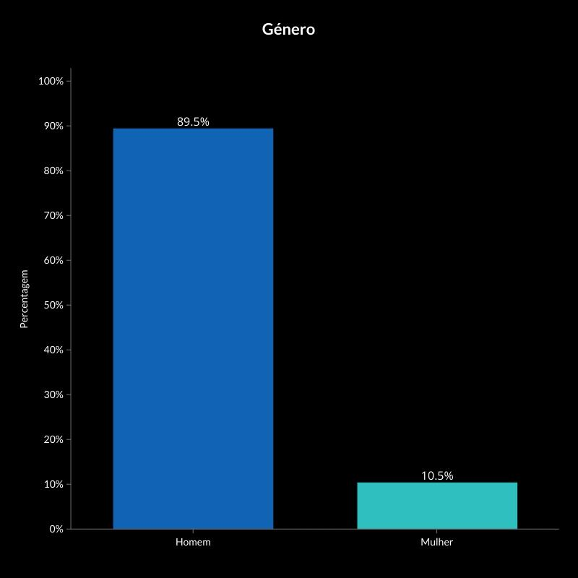
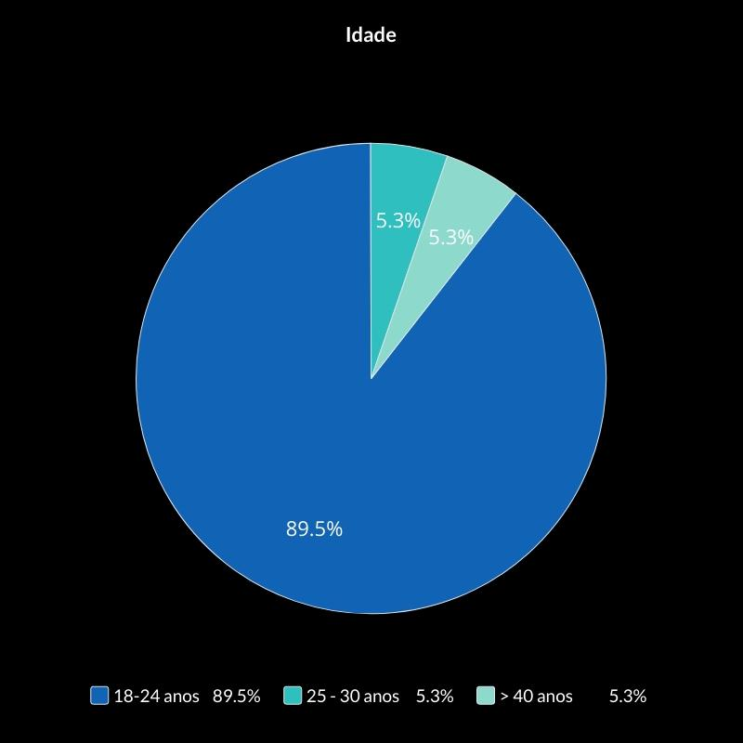
Questionário
O objetivo do questionário é para se conseguir fazer uma avaliação da utilidade da aplicação, bem como na ajuda de criar personas da nossa aplicação. Com base nisso conseguiu-se obter os seguintes resultados.

Slide 7
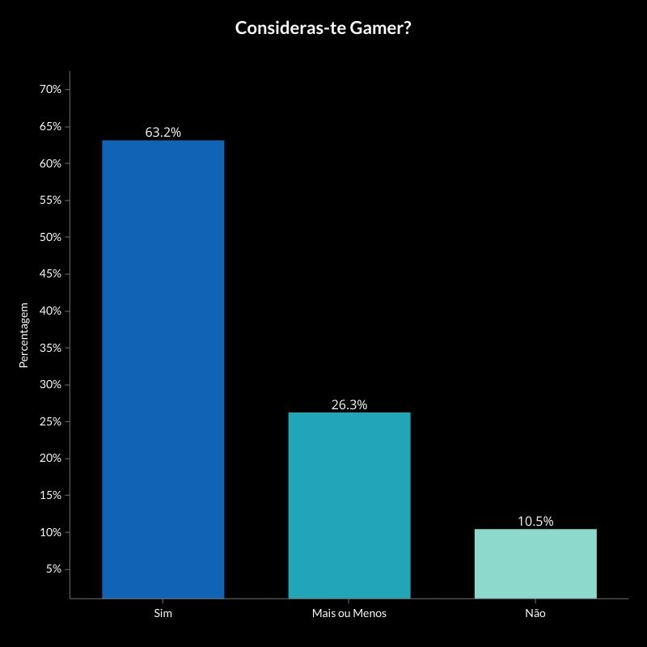
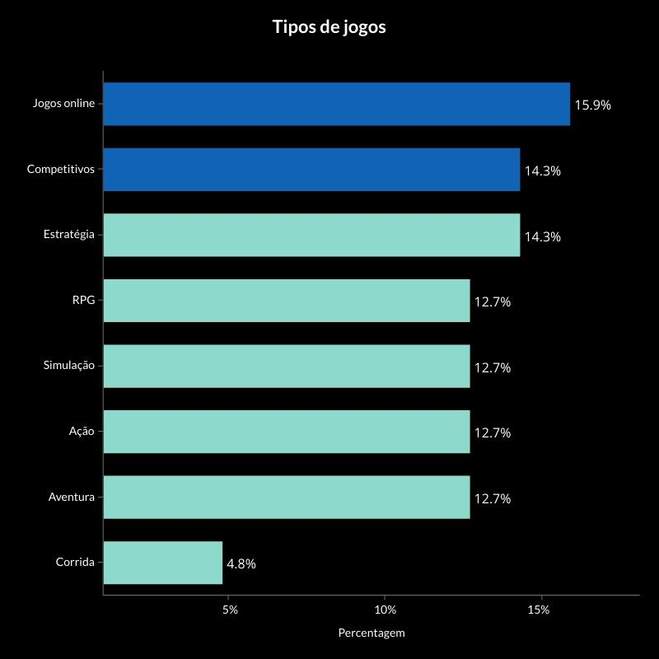
Questionário

Slide 8
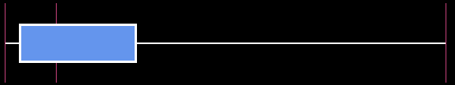
Questionário
Quantas horas tens no teu jogo favorito?
2
1165
10000

Slide 9
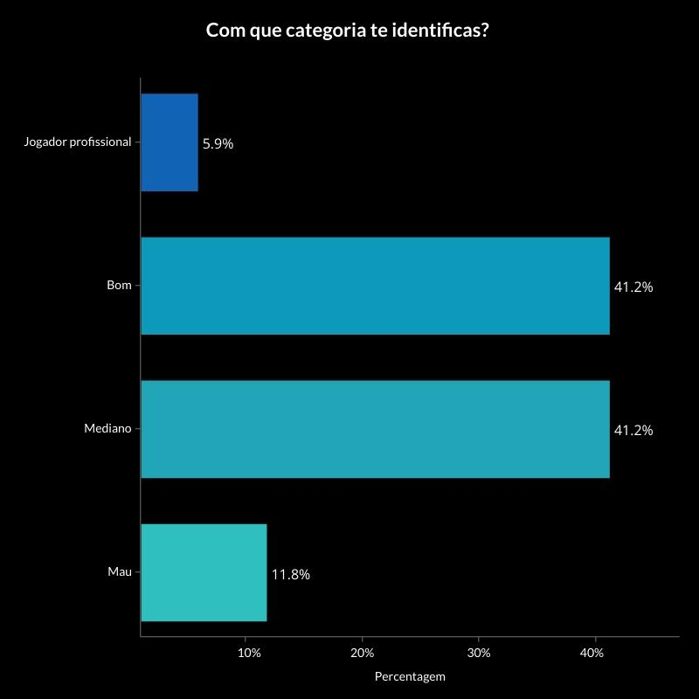
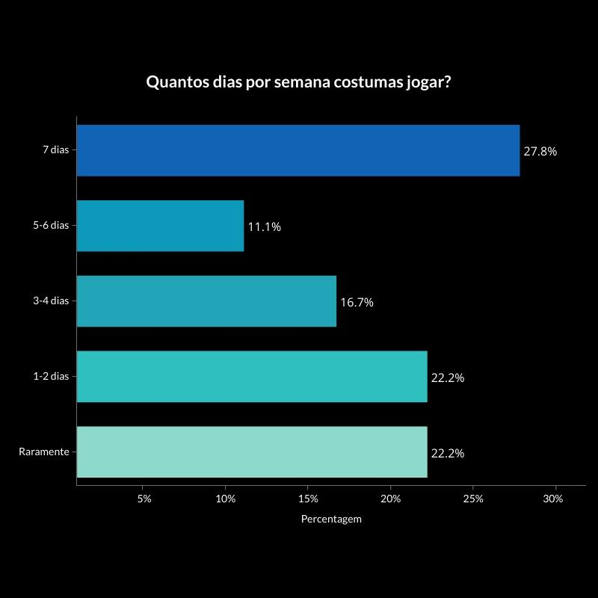
Questionário

Slide 10
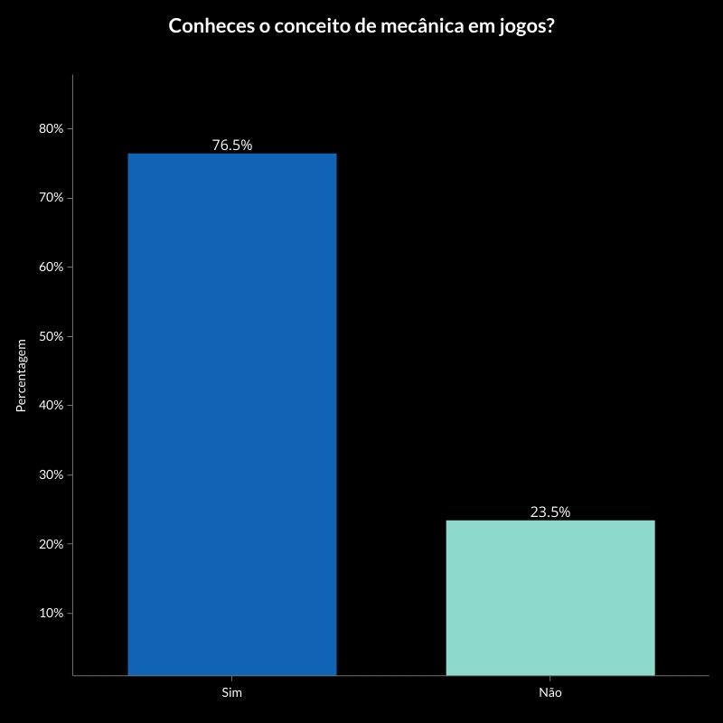
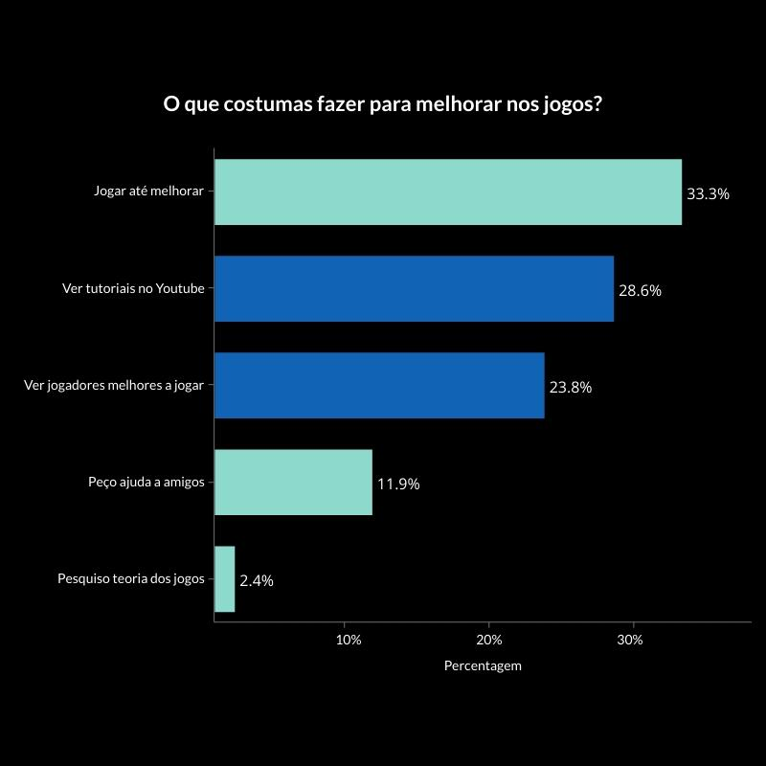
Questionário

Slide 11
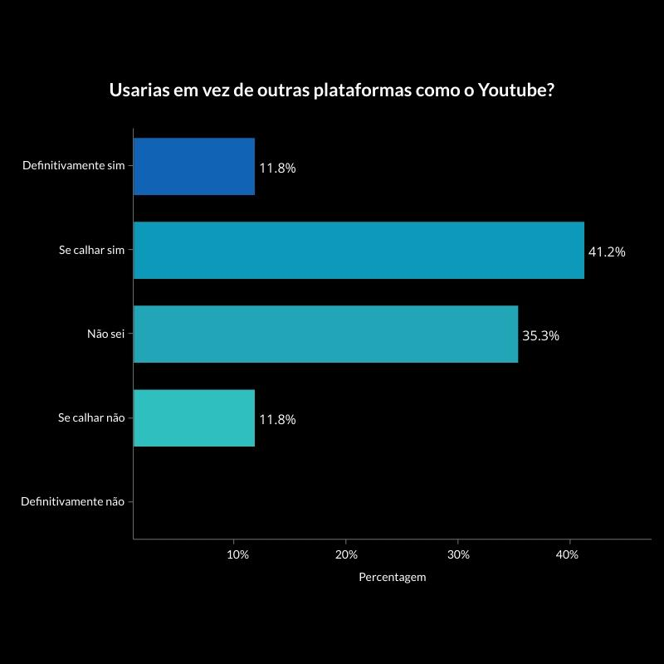
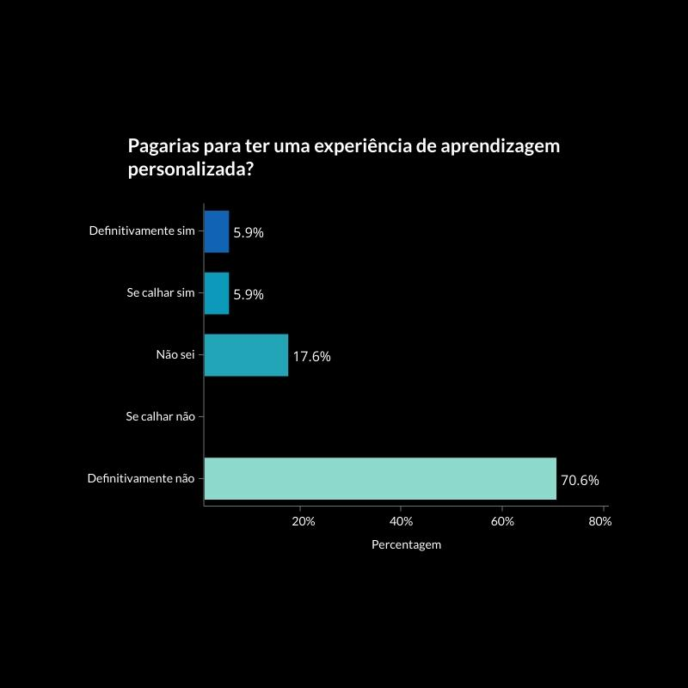
Questionário

Slide 12
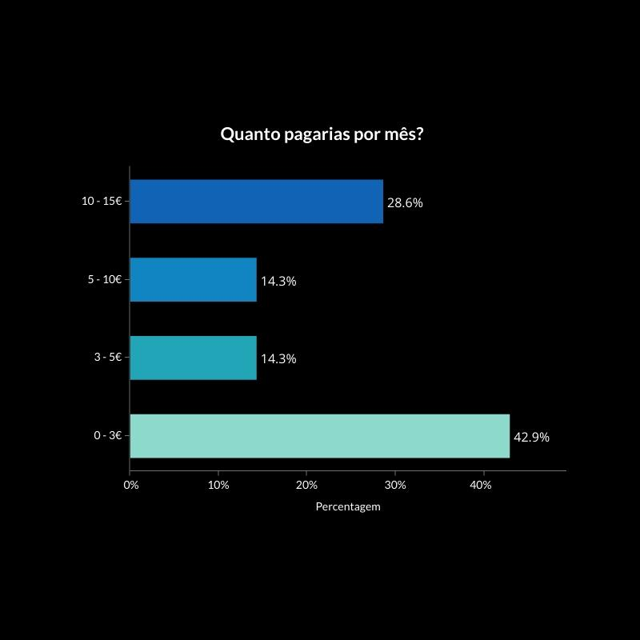
Questionário

Slide 13
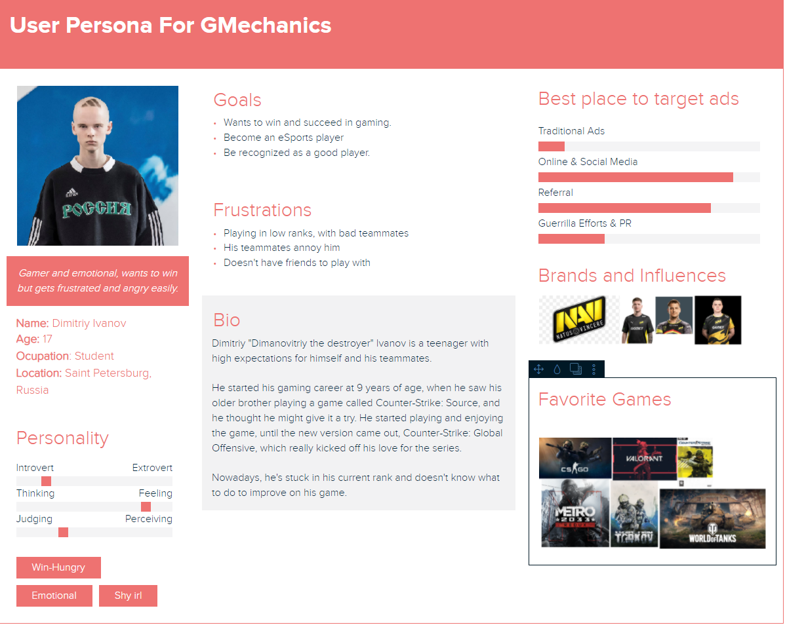
Personas
O objectivo das Personas é para que se conseguir obter e analisar dados para que se tenha uma ideia de qual vai ser o nosso público alvo. E neste caso, elaboramos dois personas, um que vê os tutoriais, e o que cria os tutoriais, respetivamente.

Slide 14
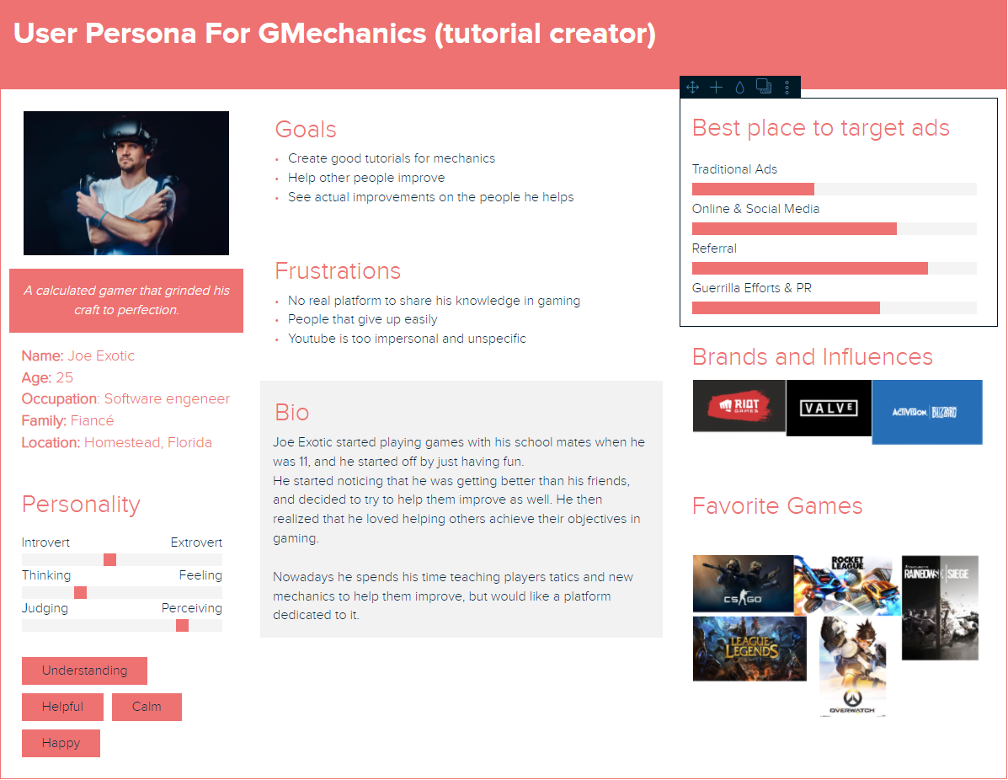
Personas

Slide 15
Entrevistas
 | Tempo (s) | Nº min possível de clicks | Nº de clicks
Fazer Login/Registo | 11 | 2 | 2
Entrar num tutorial | 7 | 1 | 1
Ver o perfil | 9 | 2 | 2
Settings de conta | 6.8 | 1 | 1.4
Chat | 6.8 | 1 | 1.2
Premium | 5.6 | 2 | 2
Adicionar uma mecânica aos favoritos | 11.8 | 2 | 2.8
Ir para as mecânicas favoritas | 7.8 | 2 | 2
Mecânicas de um jogo | 35 | 2 | 3.2
Ir para Página de Criar Mecânica | 4 | 1 | 1
Ver Estatísticas Ingame | 14.5 | 3 | 3
Sugestões dos utilizadores:
Adicionar favorito no canto das mecânicas - Done
Adicionar favoritos ao perfil - Done
Não ser necessário login só para ver coisas - Not Done
Pôr no perfil apenas conteúdo necessário - Done
Icon do chat confundido por um icon de criar novo tutorial - Done
Dizer o que o premium faz antes de o comprar - Done
Adicionar lista de tutoriais para poder ver depois - Done
Página inicial e see more demasiados parecidos - Done
No register, adicionar labels para saber o que escrever nos campos - Done
Clicar nos nomes dos jogos para ir as mecânicas do jogo - Done
Bug nas imagens do “see more” - Done
Adicionar follow no perfil para além do friend - Done
Light theme - Not Done

Slide 16
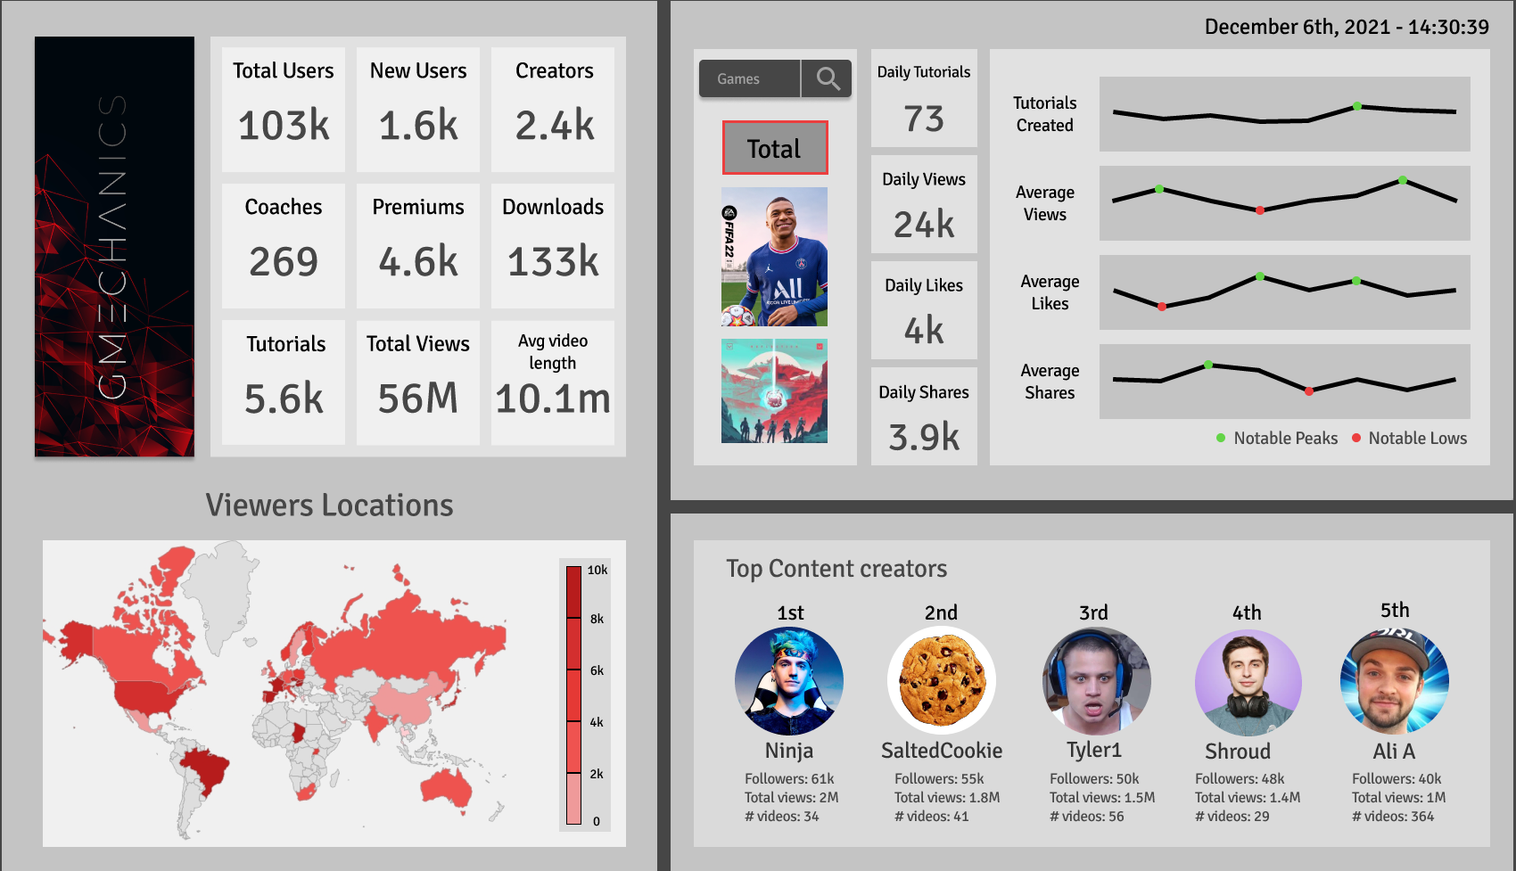
Dashboard

